Slide 1
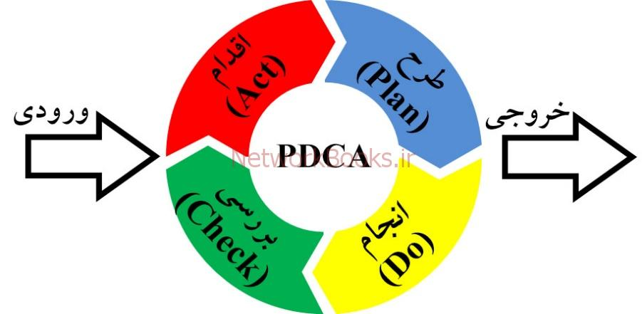
چرخه دمنیگ در بهبود مستمر

Slide 2
چرخه دمنیگ در بهبود مستمر
برنامه‌ریزی برای تغییر هر چیزی
انجام آن تغییر در مقیاسی کوچک
مشاهده و بررسی نتایج
تصمیم‌گیری و اقدام مجدد

Slide 3
فهرست مطالب
مقدمه
ملاحاظات فنی
پیاده سازی بهبود مستمر خدمت
مدیریت خدمت به عنوان الگوی برتر
اصول بهبود مستمر خدمت
فرآيند بهبود مستمر خدمت
روش ها و تکنیک های بهبود مستمر خدمت
سازماندهی بهبود مستمر خدمت
چالش ها، ریسک ها و عوامل بحرانی بهبود مستمر خدمت

Slide 4
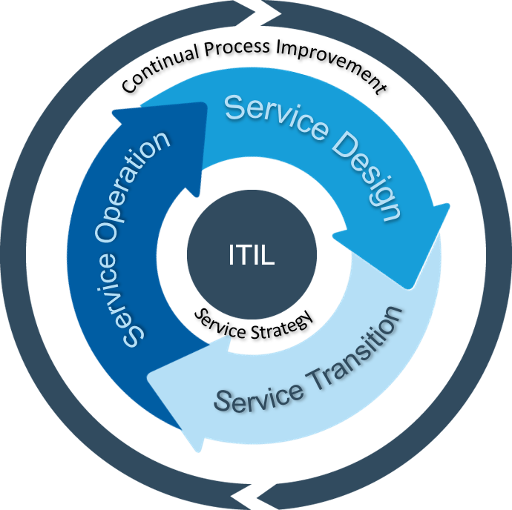
مقدمه
نگاه کلی
مقدمه
خدمت و مدیریت خدمت
مديريت خدمت به عنوان الگوی برتر
حاكميت و سيستم‌هاي مديريت
چرخه عمر خدمت
رویکرد بهبود مستمر خدمت
اصول بهبود مستمر خدمت
بهبود مستمر خدمت و ..
ورودی های مستمر به تفکیک گام های چرخه عمر خدمت
فرایند هفت مرحله ای
فرایند بهبود مستمر خدمت
رویه جمع آوری و پایش داده
محرک ها، ورودی، خروجی و رابط‌ ها
نقش سایر فرایندها
مروری بر روش ها و تکنیک ها
روش ها و تکنیک های بهبود مستمر خدمت
چگونگی و زمان ممیزی
ارزش فرایند در مقایسه با بلوغ فرایند
مقایسه بلوغ فرایندی
کارت امتیازی متوازن IT
توسعه سازمانی، کارکردها، نقش ها
سازماندهی بهبود مستمر خدمت
ماتریس واگذاری مسئولیت
ابزارهای لازم برای پشتیبانی از فعالیت های بهبود مستمر خدمت
ملاحظات فنی
سیستم پیکربندی
دیگاه خدمت محور از سازمان IT
عوامل کلیدی موفقیت و ریسک ها
فناوری، چالش ها
سازماندهی
فرایندها و فعالیت ها
اصول کلیدی
دیدگاه جامع CSI، نقش ها و ورودی ها
پیاده سازی بهبود مستمر خدمت
دلایل شکست پروژه های تحول
4
4
4
چالش ها ریسک ها و عوامل بحزانی
Notes:
ITIL مجموعه ای از بهترین الگوها برای مدیریت خدمات فناوری اطلاعات و ارتباطات است که راهنمای ارائه دهندگان خدمت در حوزه فرایندها، کارکردها و سایر قابلیت های مورد نیاز برای پشتیبانی است. بسیاری از سازمان ها در سراسر دنیا از ITIL استفاده می کنند زیرا بهترین راهنما برای ارائه دهندگان خدمت است. ITIL استاندارد محسوب نمی شود، بلکه راهنمای کاربری ایجاد ارزش برای مشتریان و ارائه دهندگان خدمت است که سازمان ها باید آن را مطالعه کنند و به درک مناسبی از آن برسند. سازمان ها باید به اتخاذ ITIL و انطباق آن با محیط های خود ترغیب شوند، به گونه ای که نیازهایشان را برآورده سازد. در بیست سال گذشته از زمان ایجاد ITIL ، سطح و عمق مطالب آن بسیار بهبود یافته است. علاوه بر آن ایزو 20000 استاندارد جهانی برای سازمان های نیازمند گواهینامه در حوزه مدیریت خدمت است که راهکار مناسب دستیابی به آن از طریق ITIL فراهم شده است.
چرخه عمر ITIL مبتنی بر پنج گام در چرخه عمر خدمت است. برای هر گام به صورت مجزا راهنمای عملی شامل اصول کلیدی، فرایندها و فعالیت های مورد نیاز، نقش های سازمانی، فناوری، چالش ها، عوامل کلیدی موفقیت و ریسک ها طراحی شده است. چرخه عمر خدمت مبتنی بر طراحی چرخ دنده ای است. بدین گونه که راهبرد خدمت در مرکز قرارگرفته است و طراحی، انتقال و عملیات خدمت در حول آن مانند پره های محرک هستند. بهبود مستمر خدمت تمامی گام های چرخه عمر خدمت را احاطه کرده و پشتیبانی می کند. هر گام ضمن تاثیرگذاری بر عملکرد سایر گام ها بر ورودی ها و بازخوردهای سایر گام ها استوار است. بنابراین این اطمینان حاصل می شود که همراه با تغییر نیازمندی های کسب و کار، خدمات به طور موثری به این تغییر پاسخ می‌دهند. کتاب بهبود مستمر خدمت راهنمای ITIL برای این گام از چرخه عمر خدمت است. این گزارش سعی دارد با بهره گیری از این منبع و سایر منابع جانبی گامی هر چند کوچک در بررسی مختصر ابعاد و چگونگی عملکرد فاز پنجم از راهنمای پنج گانه ITIL بردارد.
-کتاب راهبرد خدمت شامل تجاربی در مورد برنامه ریزی راهبردی فناوری اطلاعات است. هدف اولیه این کتاب، تعیین و مدیریت راهبرد مناسب فناوری اطلاعات با توجه راهبرد کسب و کاری سازمان است تا از این رهگذر خدمات ارائه شده پاسخگوی نیازهای فعلی و آتی کسب و کار باشند. از این رو تفکر راهبردی باید در مدیریت خدمت نمود پیدا کند و مدیریت خدمت نیز به عنوان یک دارایی راهبردی در سازمان IT تلقی می شود.
-کتاب طراحی خدمت با توجه به نتایج کتاب راهبرد خدمت، راهنمایی جهت طراحی خدمت از بعد مدیریتی و فنی فراهم می کند. در این کتاب به تفضیل نحوه توافق بر نیازمندی های مشتری، طراحی کاربردها از منظر ویژگی های خدمت و نیز کیفیت ارائه خدمت از منظر دسترس پذیری، ظرفیت، امنیت و تداوم خدمت بررسی می شود.
-کاتب انتقال خدمت، فرایندهای لازم برای تولید و تست خدمت طراحی شده را بیان می کند. این کتاب راهنمایی های لازم جهت توسعه و بهبود قابلیت های انتقال خدمات جدید یا تغییر یافته به محیط های مورد پشتیبانی شامل برنامه ریزی، تولید، تست، ارزیابی و استقرار نسخه های نرم افزاری است.
-کتاب عملیات خدمت پس از استقرار خدمت در محیط مشتری و ایجاد ثبات در خدمت، راهنمایی های مبنی بر چگونگی نگهداشت پایداری در محیط عملیاتی مشتری بیان می کند. سایر موضوع های مطرح شده در عملیات خدمت شامل فرایندهای مدیریت رخداد، مدیریت خرابی، پاسخگویی به درخواست، مدیریت مساله، مدیریت دستیابی و نیز کارکردهای میز خدمت، مدیریت فنی، مدیریت عملیات IT و مدیریت برنامه های کاربردی است.
- در نهایت، در کتاب بهبود مستمر خدمت، با اقتباس از چرخه دمینگ، (PDCA) نکاتی در مورد نحوه شناسایی و پیاده سازی بهبودها در خدمات IT بیان می شود. هدف اصلی این کتاب ارائه روشی برای بازبینی، تحلیل، اولویت بندی و ارائه پیشنهاد فرصت های بهبود در هر گام از چرخه عمر خدمت(راهبرد خدمت، طراحی خدمت، انتقال خدمت، عملیات خدمت و نیز خود بهبود مستمر خدمت) است.

Slide 5
نگاه کلی
مقدمه
خدمت
خدمت و مدیریت خدمت
مديريت خدمت به عنوان الگوی برتر
حاكميت و سيستم‌هاي مديريت
روشی برای ارائه ارزش به مشتریان از طریق تسهیل دستیابی به پیامدهای مورد انتظار آن است که هزینه و ریسک چندانی ندارد
چرخه عمر خدمت
رویکرد بهبود مستمر خدمت
اصول بهبود مستمر خدمت
بهبود مستمر خدمت و ..
ورودی های مستمر به تفکیک گام های چرخه عمر خدمت
خدمتIT
فرایند هفت مرحله ای
فرایند بهبود مستمر خدمت
خدمت ارائه شده از سوی ارائه دهندگان خدمت IT است. ترکیبی است از فناوری اطلاعات، افراد و فرایندها
رویه جمع آوری و پایش داده
محرک ها، ورودی، خروجی و رابط‌ ها
نقش سایر فرایندها
مدیریت خدمت
مروری بر روش ها و تکنیک ها
روش ها و تکنیک های بهبود مستمر خدمت
چگونگی و زمان ممیزی
مجموعه ای از قابلیت های تخصصی سازمان با هدف ایجاد ارزش برای مشتری در قالب خدمت است.
ارزش فرایند در مقایسه با بلوغ فرایند
مقایسه بلوغ فرایندی
کارت امتیازی متوازن IT
ارائه دهنده خدمت
توسعه سازمانی، کارکردها، نقش ها
سازماندهی بهبود مستمر خدمت
ماتریس واگذاری مسئولیت
سازمانی که خدمات یک یا چند مشتری داخلی و یا خارجی را تامین می کند.
ابزارهای لازم برای پشتیبانی از فعالیت های بهبود مستمر خدمت
ملاحظات فنی
سیستم پیکربندی
دیگاه خدمت محور از سازمان IT
دیدگاه جامع CSI، نقش ها و ورودی ها
پیاده سازی بهبود مستمر خدمت
دلایل شکست پروژه های تحول
5
30-5
5
چالش ها ریسک ها و عوامل بحزانی

Slide 6
نگاه کلی
مقدمه
خدمت و مدیریت خدمت
مديريت خدمت به عنوان الگوی برتر
حاکمیت
حاكميت و سيستم‌هاي مديريت
چرخه عمر خدمت
سیاست ها و قوانینی است که کسب و کار و IT برای پیشبرد کسب و کار به کار می برند. تعریف نقش ها و مسئولیت ها، اندازه گیری و گزارش گیری عملکرد و انجام دادن اقدامات عملیاتی برای حل مشکلات است.
رویکرد بهبود مستمر خدمت
اصول بهبود مستمر خدمت
بهبود مستمر خدمت و ..
ورودی های مستمر به تفکیک گام های چرخه عمر خدمت
فرایند هفت مرحله ای
فرایند بهبود مستمر خدمت
رویه جمع آوری و پایش داده
سیستم مدیریتی
محرک ها، ورودی، خروجی و رابط‌ ها
نقش سایر فرایندها
چارچوبی از سیاست ها، فرایندها، کارکردها، استانداردها، راهنمایی ها و ابزارها که ضمانت اجرایی دستیابی سازمان و یا بخشی از آن به اهداف است.
مروری بر روش ها و تکنیک ها
روش ها و تکنیک های بهبود مستمر خدمت
چگونگی و زمان ممیزی
ارزش فرایند در مقایسه با بلوغ فرایند
مقایسه بلوغ فرایندی
کارت امتیازی متوازن IT
توسعه سازمانی، کارکردها، نقش ها
سازماندهی بهبود مستمر خدمت
ماتریس واگذاری مسئولیت
ابزارهای لازم برای پشتیبانی از فعالیت های بهبود مستمر خدمت
ملاحظات فنی
سیستم پیکربندی
دیگاه خدمت محور از سازمان IT
دیدگاه جامع CSI، نقش ها و ورودی ها
پیاده سازی بهبود مستمر خدمت
دلایل شکست پروژه های تحول
6
6
چالش ها ریسک ها و عوامل بحزانی
Notes:
حاکمیت تنها حوزه ای است کهIT و کسب و کار را به یکدیگر پیوند می دهد. در واقع خدمات تنها راه تضمین اجرای حاکمیت در سازمان است.
سیستم مجموعه ای از عناصر دارای ارتباط است که با هم در راستای موجودیتی مشخص کارمی کنند. سیستم ها باید خود رابرای چابک و به هنگام بودن اماده سازند. از این رو روابط میان سیستم ها بر یکدیگر اثر می گذارد .
مثال سیستم مدیریتی ایزو 9001 سیستم مدیریتی می تواند چندین استاندارد از استانداردهای IT را پذیرفته باشد. مانند مدیریت کیفیت 9001 مدیریت محیط زیست 14000 مدیریت خدمت 20000 مدیریت امنیت اطلاعات 27001 و دارایی نرم افزار 197705

Slide 7
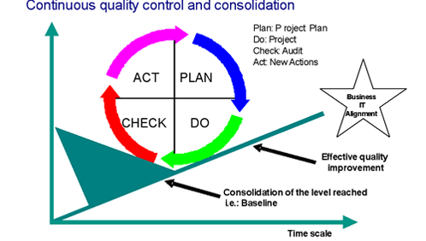
نگاه کلی
مقدمه
خدمت و مدیریت خدمت
مديريت خدمت به عنوان الگوی برتر
حاكميت و سيستم‌هاي مديريت
چرخه عمر خدمت
رویکرد بهبود مستمر خدمت
اصول بهبود مستمر خدمت
بهبود مستمر خدمت و ..
ورودی های مستمر به تفکیک گام های چرخه عمر خدمت
فرایند هفت مرحله ای
فرایند بهبود مستمر خدمت
رویه جمع آوری و پایش داده
محرک ها، ورودی، خروجی و رابط‌ ها
نقش سایر فرایندها
مروری بر روش ها و تکنیک ها
روش ها و تکنیک های بهبود مستمر خدمت
چگونگی و زمان ممیزی
Maturity level
ارزش فرایند در مقایسه با بلوغ فرایند
مقایسه بلوغ فرایندی
کارت امتیازی متوازن IT
توسعه سازمانی، کارکردها، نقش ها
سازماندهی بهبود مستمر خدمت
ماتریس واگذاری مسئولیت
ابزارهای لازم برای پشتیبانی از فعالیت های بهبود مستمر خدمت
ملاحظات فنی
سیستم پیکربندی
دیگاه خدمت محور از سازمان IT
دیدگاه جامع CSI، نقش ها و ورودی ها
پیاده سازی بهبود مستمر خدمت
دلایل شکست پروژه های تحول
7
7
چالش ها ریسک ها و عوامل بحزانی
Notes:
here was more: I learned the difference between a standard and a framework. You must comply with every element of a standard to be certified by an accredited audit. Whereas a framework is similar to a strong suggestion about how you might want to accomplish something; with an explicit encouragement to adopt the guiding principles then adapt them to the needs and requirements of your specific organization. Furthermore a standard is binary: one or zero, pass or fail. You either comply with everything or you don’t. End of story. A framework such as ITIL seeks to help you create a better IT organization next month than you had this month. There is no compliance to set standards, no pre-defined checklists and no IT bible.
In 1998, it seemed that most IT shops were better positioned for the steady improvement and measurable gains that a framework could offer rather than the all or nothing standards-based approach. Flash forward to 2009: The leading IT frameworks in place today are the ITIL and Control Objectives for Information and Related Technology (COBIT). Both have embraced the time-honored improvement principles of Dr. W. Edwards Deming, creator of the Deming Cycle of Plan-Do-Check-Act (PDCA):
Deming created this PDCA cycle in the early ‘50s as a guide for process improvement in manufacturing environments, proving that it worked in Japan. It seems a bit simplistic but it produces steady, continual improvement with almost no backsliding over time.
Briefly:
Plan – Develop a plan for exactly what you want to improve. Keep it S.M.A.R.T. (specific, measurable, achievable, relevant, time-bound). Because this will no doubt involve changing something, be sure to also consider and manage risk.
Do – Do it. (This differs greatly from the paralysis-by-analysis method employed by many people who never take risks).
Check – Immediately evaluate the results. What went well? What didn’t?
Act – Based on the evaluation, implement changes to the next plan. When satisfied that your organization has accomplished all it can from this cycle, start again. Improvement equals better but not perfect.
Another point that Deming makes with PDCA is that improvement happens in cycles. This may seem a minor point but it’s not. Organizations must go through each step of the cycle to achieve real and lasting improvement. There is no suggested time line for one cycle. It could be 60 minutes, two weeks, a month, a year, whatever. But this cyclic approach flies in the face of the commonly used term continuous improvement.
I’m sure that what is meant here is that organizations should never stop trying to improve. In reality, though, they can’t improve continuously but rather continually, or cyclically, because to improve implies that they must complete multiple steps in a cycle. Thus, the reason behind the title of the ITIL v3 book, Continual Service Improvement.
When Gary Case and I sat down to write that book, we had the opportunity to redefine this cycle, throw it out, or create a whole new paradigm. We quickly determined that not only was PDCA still valid more than 50 years after its creation, but it also clearly demonstrated the key principles that we had seen in a number of successful IT improvement initiatives. As we met with the other v3 authors, we struggled with where improvement activities should be placed in v3’s service lifecycle approach. Historically, CSI was always positioned at the end of ITIL’s list of books and still is. However, did that mean it was actually at the end of the service lifecycle? All of us knew it wasn’t.
Improvement activities occur in every phase of the service lifecycle; in every service, every process, every task and every work instruction. So, as the IT industry’s collective understanding of CSI evolves it’s obvious that it’s not a single phase in the lifecycle. Rather, each phase of the service lifecycle took place in a climate of continual improvement. This relationship is exemplified by the now familiar ITIL V3 logo:
The goal of any framework is steady and continual improvement over time that resets the baseline to the current (and hopefully improved) level at the end of each cycle. I believe that is the primary focus and end goal of ITIL, as well: Not to create a new IT bible that dictates chapter and verse how things must be done, but rather to provide clear and compelling guiding principles that give managers a jump start on making a better IT environment for tomorrow. Not all areas will progress at the same rate, some may not move forward at all, however, the end result is simply a better way to manage an improved IT organization.
That’s why I believe that ITIL is CSI.

Slide 8
نگاه کلی
مقدمه
خدمت و مدیریت خدمت
مديريت خدمت به عنوان الگوی برتر
حاكميت و سيستم‌هاي مديريت
چشم انداز چیست؟
چشم انداز کسب و کار، ماموریت، اهداف کیفی و کمی
چرخه عمر خدمت
رویکرد بهبود مستمر خدمت
اصول بهبود مستمر خدمت
بهبود مستمر خدمت و ..
ورودی های مستمر به تفکیک گام های چرخه عمر خدمت
وضع موجود چیست؟
ارزیابی وضع موجود
فرایند هفت مرحله ای
فرایند بهبود مستمر خدمت
رویه جمع آوری و پایش داده
محرک ها، ورودی، خروجی و رابط‌ ها
چگونه بهبود خدمت فرایندی جاری است؟
وضع مطلوب چیست؟
تدوین اهداف قابل اندازه گیری
نقش سایر فرایندها
مروری بر روش ها و تکنیک ها
روش ها و تکنیک های بهبود مستمر خدمت
چگونگی و زمان ممیزی
ارزش فرایند در مقایسه با بلوغ فرایند
چگونه به وضع مطلوب برسیم؟
بهبود خدمت و فرایند
مقایسه بلوغ فرایندی
کارت امتیازی متوازن IT
توسعه سازمانی، کارکردها، نقش ها
سازماندهی بهبود مستمر خدمت
ماتریس واگذاری مسئولیت
آیا به وضع مطلوب رسیده ایم؟
سنجه ها و شاخص ها
ابزارهای لازم برای پشتیبانی از فعالیت های بهبود مستمر خدمت
ملاحظات فنی
سیستم پیکربندی
دیگاه خدمت محور از سازمان IT
دیدگاه جامع CSI، نقش ها و ورودی ها
پیاده سازی بهبود مستمر خدمت
دلایل شکست پروژه های تحول
8
چالش ها ریسک ها و عوامل بحزانی

Slide 9
نگاه کلی
مقدمه
مدیر بهبود مستمر خدمت باید، پذیرش و حمایت این الگوی برتر را در سازمان تضمین کند. وی مالک و حامی اصلی مسائل مربوط به بهبود مستمر خدمت است.
خدمت و مدیریت خدمت
مديريت خدمت به عنوان الگوی برتر
ثبت فرصت های بهبود در قالب فرصت های کوچک، متوسط و بزرگ در قالب بازه زمانی دستیابی اعم از کوتاه مدت، متوسط و بلندمدت همراه مزایای حاصله از هر اقدام بهبود.
1- جنبه خارجی: قوانین و مقررات، نیازمندی های مشتری خارجی، فشار بازار و مسائل اقتصادی2- جنبه داخلی: ساختار سازمانی، فرهنگ، ظرفیت پذیرش تغییر و ...
حاكميت و سيستم‌هاي مديريت
در هر گام چرخه عمر خدمت، داده ها جمع آوری شوند تا دست یابی به دانش و در نهایت ایجاد خرد آسان شود. این کار با عنوان DIKW مطرح است.
چرخه عمر خدمت
رویکرد بهبود مستمر خدمت
اصول بهبود مستمر خدمت
بهبود مستمر خدمت و ..
ورودی های مستمر به تفکیک گام های چرخه عمر خدمت
بهبود مستمر خدمت با برنامه تغییر آغاز می شود. موفقیت مدیریت خدمت IT نیازمند درک مسیر مطلوب طراحی شده و نیز اعمال برنامه تغییر در سازمان است.
فرایند هفت مرحله ای
فرایند بهبود مستمر خدمت
رویه جمع آوری و پایش داده
وجود SLM در سازمان ها
محرک ها، ورودی، خروجی و رابط‌ ها
04
نقش سایر فرایندها
مروری بر روش ها و تکنیک ها
روش ها و تکنیک های بهبود مستمر خدمت
03
05
چگونگی و زمان ممیزی
محرک های
داخلی و خارجی
یکی از نقاط شروع مهم در بررسی فرصت های بهبود، ایجاد خط مبنا به منظور مشخص سازی و متمایز کردن وضعیت شروع با مقایسه‌های بعدی است.
ارزش فرایند در مقایسه با بلوغ فرایند
پایگاه داده ثبت
فرصت های
بهبود
مقایسه بلوغ فرایندی
مدیریت
سطح خدمت
کارت امتیازی متوازن IT
02
06
سازماندهی بهبود مستمر خدمت
توسعه سازمانی، کارکردها، نقش ها
مدیریت دانش
ماتریس واگذاری مسئولیت
اصل مالکیت
ابزارهای لازم برای پشتیبانی از فعالیت های بهبود مستمر خدمت
ملاحظات فنی
سیستم پیکربندی
01
بهبود مستمر
خدمت و...
07
دیگاه خدمت محور از سازمان IT
مدیریت خدمت
دیدگاه جامع CSI، نقش ها و ورودی ها
پیاده سازی بهبود مستمر خدمت
تغییرات
سازمانی
دلایل شکست پروژه های تحول
چالش ها ریسک ها و عوامل بحزانی
Notes:
. همچنین خط مبنا نقطه شروع مهمی برای لزوم بهبود در فرایند یا خدمت است.
چرا اندازه گیری می کنیم؟ چهار دلیل برای بررسی و اندازه گیری وجود دارد1- به منظور معتبر سازی 2- به منظور جهت دهی 3- به منظور تصدیق 4- به منظور مداخله سودمند.

Slide 10
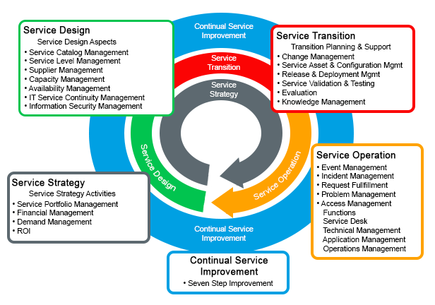
نگاه کلی
مقدمه
خدمت و مدیریت خدمت
مديريت خدمت به عنوان الگوی برتر
حاكميت و سيستم‌هاي مديريت
چرخه عمر خدمت
رویکرد بهبود مستمر خدمت
اصول بهبود مستمر خدمت
بهبود مستمر خدمت و ..
ورودی های مستمر به تفکیک گام های چرخه عمر خدمت
فرایند هفت مرحله ای
فرایند بهبود مستمر خدمت
رویه جمع آوری و پایش داده
محرک ها، ورودی، خروجی و رابط‌ ها
نقش سایر فرایندها
مروری بر روش ها و تکنیک ها
روش ها و تکنیک های بهبود مستمر خدمت
چگونگی و زمان ممیزی
ارزش فرایند در مقایسه با بلوغ فرایند
مقایسه بلوغ فرایندی
کارت امتیازی متوازن IT
توسعه سازمانی، کارکردها، نقش ها
سازماندهی بهبود مستمر خدمت
ماتریس واگذاری مسئولیت
ابزارهای لازم برای پشتیبانی از فعالیت های بهبود مستمر خدمت
ملاحظات فنی
سیستم پیکربندی
دیگاه خدمت محور از سازمان IT
دیدگاه جامع CSI، نقش ها و ورودی ها
پیاده سازی بهبود مستمر خدمت
دلایل شکست پروژه های تحول
چالش ها ریسک ها و عوامل بحزانی

Slide 11
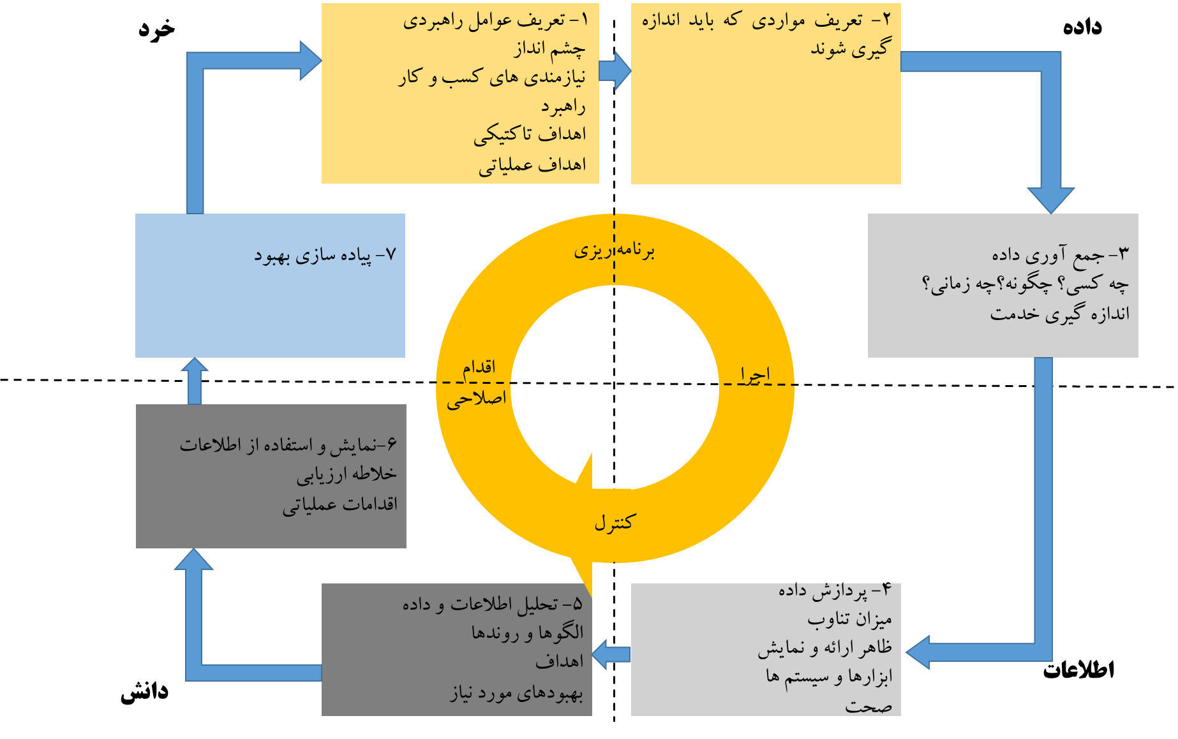
نگاه کلی
مقدمه
خدمت و مدیریت خدمت
مديريت خدمت به عنوان الگوی برتر
حاكميت و سيستم‌هاي مديريت
چرخه عمر خدمت
رویکرد بهبود مستمر خدمت
اصول بهبود مستمر خدمت
بهبود مستمر خدمت و ..
ورودی های مستمر به تفکیک گام های چرخه عمر خدمت
فرایند هفت مرحله ای
فرایند بهبود مستمر خدمت
رویه جمع آوری و پایش داده
محرک ها، ورودی، خروجی و رابط‌ ها
نقش سایر فرایندها
مروری بر روش ها و تکنیک ها
روش ها و تکنیک های بهبود مستمر خدمت
چگونگی و زمان ممیزی
ارزش فرایند در مقایسه با بلوغ فرایند
مقایسه بلوغ فرایندی
کارت امتیازی متوازن IT
توسعه سازمانی، کارکردها، نقش ها
سازماندهی بهبود مستمر خدمت
ماتریس واگذاری مسئولیت
ابزارهای لازم برای پشتیبانی از فعالیت های بهبود مستمر خدمت
ملاحظات فنی
سیستم پیکربندی
دیگاه خدمت محور از سازمان IT
دیدگاه جامع CSI، نقش ها و ورودی ها
پیاده سازی بهبود مستمر خدمت
دلایل شکست پروژه های تحول
چالش ها ریسک ها و عوامل بحزانی
Notes:
اساس و پایه بهبود مستمر خدمت، بر مبنای مفهوم اندازه گیری است. بهبود مستمر خدمات از فرایند هفت مرحله ای بهبود استفاده می کند. واضح و مبرهن است که تمامی فعالیت های بهبود به نحوی به بهبود مستمر خدمت کمک می کند. شناسایی پیشامدها معمولا امری ساده است. اما درک چگونگی وقوع آن پیشامد بسیار سخت است. فرایند بهبود نه تنها در بخش مدیریتی سازمان، بلکه در کل چرخه عمر خدمت جایگاه ویژه ای دارد. گام های اصلی فرایند بهبود مستمر خدمت مطابق شکل دو عبارتند از:
اچه چیزهایی در این فرایند جای میگیرد:
تحلیل عملکرد و قابلیت های خدمات و فرایندهای موجود در چرخه عمر، شرکا و فناوری، ارزیابی مستمر همراستایی پورتفوی فناوری اطلاعات با نیازهای فعلی و آتی کسب و کار، ارزیابی بلوغ فرایندهای توانمندساز فناوری اطلاعات برای هر خدمت در محدوده این فرایند است.
شناسایی عوامل راهبردی: شناسایی چشم انداز کلی سازمان، نیازمندی های کسب و کار، راهبرد و اهداف عملیاتی و تاکتیکی.
تعریف مواردی که باید اندازه گیری شوند: این اطلاعات باید در ابتدای چرخه عمر خدمت یعنی راهبرد و طراحی خدمت شناسایی شود. بدین ترتیب، چرخه بهبود مستمر خدمت می تواند کار خود را با شناسایی جایگاه فعلی و جایگاه مطلوب سازمان آغاز کند. این موضوع جایگاه مطلوب در حوزه کسب و کار و نیز IT را مشخص می سازد. بهبود مستمر خدمت با تحلیل شکاف، ضمن شناسایی فرصت های بهبود، چگونگی رسیدن به موقعیت مطلوب را نیر ترسیم می کند.
جمع‌آوری داده: به منظور سنجش میزان دستیابی به موقعیت مطلوب باید داده های مورد نیاز جمع آوری شود(این داده ها معمولا از عملیات خدمت جمع آوری می شود). داده می تواند از منابع گوناگونی با توجه به اهداف تعیین شده جمع گردد. در این مرحله داده ها خام هستند و نتیجه خاصی را ارئه نمی دهند.
پردازش داده: در این مرحله داده در راستای عوامل بحرانی موفقیت و شاخص های کلیدی عملکرد پردازش می شود. این بدان معناست که چارچوب های زمانی اندازه گیری هماهنگ می شوند، داده های ناهمگون بررسی و ثابت می شوند و در نهایت شکاف میان داده ها شناسایی می شود. هدف این گام پردازش داده ها از منابع گوناگون به گونه ای است که محتوای ایجاد شده بتواند قابلیت مقایسه را ایجاد نماید. با پردازش داده ها می توان تحلیل را آغاز کرد.
تحلیل اطلاعات و داده: با جمع آوری داده ها و ایجاد آنها در قالب محتوای قابل فهم، داده های خام به اطلاعات تبدیل می شود. از این رهگذر می توان به سوالاتی از قبیل چه کسی، چه چیزی، چه زمانی، کجا و چگونه و نیز الگوها و تاثیرهای کسب و کاری پاسخ داد. معمولا هنگام نمایش داده ها به مدیران از تحلیل غفلت می شود.
نمایش و استفاده از اطلاعات: در این مرحله میزان دستیابی به وضع مطلوب به گونه ای جمع بندی می شود که بتوان در مواقع لزوم، تصویر صحیحی از نتایج فعالیت های صورت گرفته در حوزه بهبود را به ذینفعان متفاوت نمایش داد. در واقع دانش به گونه ای به کسب و کار نمایش داده می شود که نیازهای آنان را در نظر گیرد و به آنان در طی گام های بعدی کمک کند.
پیاده سازی بهبود: دانش به دست آمده برای بهینه سازی، بهبود و اصلاح خدمات و فرایندها استفاده می شود. در این مرحله راهکارهای ارائه شده برای مسائل شناسایی شده، پیاده سازی می شوند. بهبودهای مورد نیاز برای خدمات و یا فرایندها به کل سازمان ابلاغ و تشریح می شود. پس از این مرحله سازمان خط مبنای جدیدی را ایجاد و چرخه را از ابتدا آغاز می کند.

Slide 12
تعریف نیازمندی های جمع آوری داده و پایش
نگاه کلی
مقدمه
خدمت و مدیریت خدمت
مديريت خدمت به عنوان الگوی برتر
حاكميت و سيستم‌هاي مديريت
تعریف تناوب زمانی
چرخه عمر خدمت
رویکرد بهبود مستمر خدمت
اصول بهبود مستمر خدمت
بهبود مستمر خدمت و ..
تعریف نیازمندی های ابزار
ورودی های مستمر به تفکیک گام های چرخه عمر خدمت
فرایند هفت مرحله ای
فرایند بهبود مستمر خدمت
توسعه رویه های جمع آوری
رویه جمع آوری و پایش داده
محرک ها، ورودی، خروجی و رابط‌ ها
نقش سایر فرایندها
ابلاغ برنامه های جمع آوری
مروری بر روش ها و تکنیک ها
روش ها و تکنیک های بهبود مستمر خدمت
چگونگی و زمان ممیزی
ارزش فرایند در مقایسه با بلوغ فرایند
بروزرسانی برنامه های دسترس پذیری و ظرفیت
مقایسه بلوغ فرایندی
کارت امتیازی متوازن IT
توسعه سازمانی، کارکردها، نقش ها
سازماندهی بهبود مستمر خدمت
اجرای جمع آوری و شروع پایش
ماتریس واگذاری مسئولیت
ابزارهای لازم برای پشتیبانی از فعالیت های بهبود مستمر خدمت
ملاحظات فنی
تحلیل در قالب گروه بندی منطقی
سیستم پیکربندی
دیگاه خدمت محور از سازمان IT
ارزیابی صحت و دقت
دیدگاه جامع CSI، نقش ها و ورودی ها
پیاده سازی بهبود مستمر خدمت
دلایل شکست پروژه های تحول
چالش ها ریسک ها و عوامل بحزانی

Slide 13
ورودی ها
نگاه کلی
مقدمه
نیازهای حقوقی
اهداف کلان و خرد
بیانیه های چشم انداز و ماموریت
جلسات بازنگری خدمت
نیازمندی های سطح خدمت
کاتالوگ خدمت
خدمت و مدیریت خدمت
مديريت خدمت به عنوان الگوی برتر
حاكميت و سيستم‌هاي مديريت
چرخه عمر خدمت
رویکرد بهبود مستمر خدمت
اصول بهبود مستمر خدمت
بهبود مستمر خدمت و ..
محرک های فناوری
مدل های تجاری
انتظارات بازار
بررسی رضایت مشتری
بودجه
نیازهای حکومتی
ورودی های مستمر به تفکیک گام های چرخه عمر خدمت
فرایند هفت مرحله ای
فرایند بهبود مستمر خدمت
رویه جمع آوری و پایش داده
محرک ها، ورودی، خروجی و رابط‌ ها
واسطه ها
نقش سایر فرایندها
مروری بر روش ها و تکنیک ها
روش ها و تکنیک های بهبود مستمر خدمت
تصمیم ها
سیاست ها
استانداردها
پایش راهبردها
چگونگی و زمان ممیزی
ارزش فرایند در مقایسه با بلوغ فرایند
مقایسه بلوغ فرایندی
کارت امتیازی متوازن IT
خروجی ها
توسعه سازمانی، کارکردها، نقش ها
سازماندهی بهبود مستمر خدمت
پیاده سازی بهبود
ماتریس واگذاری مسئولیت
ابزارهای لازم برای پشتیبانی از فعالیت های بهبود مستمر خدمت
ملاحظات فنی
سیستم پیکربندی
دیگاه خدمت محور از سازمان IT
دیدگاه جامع CSI، نقش ها و ورودی ها
پیاده سازی بهبود مستمر خدمت
دلایل شکست پروژه های تحول
چالش ها ریسک ها و عوامل بحزانی

Slide 14
نگاه کلی
مقدمه
با حضور CSI در طراحی SLM، اطمینان حاصل می شود که اهداف قابل اندازه گبری ایجاد شده و پتانسیل های بهبود خدمت شناسایی شده اند.
مدیریت سطح خدمت
خدمت و مدیریت خدمت
مديريت خدمت به عنوان الگوی برتر
حاكميت و سيستم‌هاي مديريت
پشتیبانی از CSI با تعیین نیازمندی های ابزار و قابلیت های موجود در حوزه پایش و جمع آئری داده و اطمینان دادن از بروز بودن برنامه های ظرفیت و دسترس پذیری.
مدیریت دسترس پذیری و ظرفیت
چرخه عمر خدمت
جمع آوری و پردازش داده
رویکرد بهبود مستمر خدمت
اصول بهبود مستمر خدمت
کمک به CSI با جمع آوری داده و پایش، نظارت، تایید و پیگری سطوح امنیتی، ایجاد تحلیل روند برای نقش های امنیتی و تحلیل داده های پردازش شده
مدیریت امنیت اطلاعات
بهبود مستمر خدمت و ..
ورودی های مستمر به تفکیک گام های چرخه عمر خدمت
کمک به CSI با پایش و جمع آوری داده های هزینه های واقعی در برابر بودجه ها
مدیریت مالی خدمات IT
فرایند هفت مرحله ای
فرایند بهبود مستمر خدمت
رویه جمع آوری و پایش داده
محرک ها، ورودی، خروجی و رابط‌ ها
مدیریت سطح خدمت
نقش سایر فرایندها
تحلیل دستاوردهای سطح خدمت، مستندسازی و بازبینی روندها، شناسایی نیازهای بهبود خدمت، شناسایی نیاز جهت تحلیل OLA و UC ها
مروری بر روش ها و تکنیک ها
روش ها و تکنیک های بهبود مستمر خدمت
تحلیل و شناسایی روندها، عملکرد، شناسایی فرصت های بهبود، تحلیل داده های پردازش شده برای اطمینان از صحت آنها
مدیریت دسترس پذیری و ظرفیت
چگونگی و زمان ممیزی
ارزش فرایند در مقایسه با بلوغ فرایند
مستندسازی و بازبینی رخدادهای امنیت در زمان جاری، مقایسه نتایج با نتایج اولیه، شناسایی نیاز برای برنامه های بهبود، تحلیل داده های پردازش شده برای اطمینان از صحت آنها
مدیریت امنیت اطلاعات
مقایسه بلوغ فرایندی
تجزیه و تحلیل داده
کارت امتیازی متوازن IT
تعیین روندها و بکارگیری تحلیل ریشه ای علت حوادث
مدیریت مساله
توسعه سازمانی، کارکردها، نقش ها
سازماندهی بهبود مستمر خدمت
ماتریس واگذاری مسئولیت
مستندسازی و بازبینی روندهای رخداد، مقایسه نتایج در بازه های زمانی، شناسایی نیازهای بهبود خدمت، تحلیل داده های پردازش شده برای اطمینان از صحت آنها
مدیریت رخداد و مدیریت خرابی
ابزارهای لازم برای پشتیبانی از فعالیت های بهبود مستمر خدمت
ملاحظات فنی
سیستم پیکربندی
دیگاه خدمت محور از سازمان IT
دیدگاه جامع CSI، نقش ها و ورودی ها
پیاده سازی بهبود مستمر خدمت
دلایل شکست پروژه های تحول
چالش ها ریسک ها و عوامل بحزانی

Slide 15
برگزاری جلسات مستمر بررسی خدمت، پشتیبانی از آماده سازی گزارش ها، به روز رسانی نمودار پایش توافقنامه های سطح خدمت(SLAM)
مدیریت سطح خدمت
نگاه کلی
مقدمه
خدمت و مدیریت خدمت
مديريت خدمت به عنوان الگوی برتر
پشتیبانی از آماده سازی گزارش ها، ارائه داده های اولویت بندی برنامه های بهبود، اجرای فعالیت های تدریجی دقیق که نیازمند مجور نیستند
مدیریت دسترس پذیری و ظرفیت
حاكميت و سيستم‌هاي مديريت
ارائه و استفاده از اطلاعات
چرخه عمر خدمت
پشتیبانی از آماده سازی گزارش ها، آماده سازی ورودی برای اولویت بندی برنامه های بهبود، اجرای فعالیت های تدریجی دقیق که نیازمند مجور نیستند
مدیریت رخداد و مدیریت خرابی
رویکرد بهبود مستمر خدمت
اصول بهبود مستمر خدمت
بهبود مستمر خدمت و ..
ارائه ورودی اقدامات اجرایی بهبود خدمت، پشتیبانی از آماده سازی گزارش ها، اجرای فعالیت های تدریجی دقیق که نیازمند مجور نیستند.
مدیریت مساله
ورودی های مستمر به تفکیک گام های چرخه عمر خدمت
فرایند هفت مرحله ای
فرایند بهبود مستمر خدمت
رویه جمع آوری و پایش داده
محرک ها، ورودی، خروجی و رابط‌ ها
نقش سایر فرایندها
کشف فرصت های بهبود خدمت در بازبینی خدمت،
مدیریت سطح خدمت
مروری بر روش ها و تکنیک ها
روش ها و تکنیک های بهبود مستمر خدمت
چگونگی و زمان ممیزی
ارسال RFC به مدیریت تغییر وقتی CSI نیاز به تغییر را دریافت، اولویت بندی و طبفه بندی انجام می شود
مدیریت تغییر
اجرای بهبود
ارزش فرایند در مقایسه با بلوغ فرایند
فراهم کردن دسترسی به انواع اطلاعات
مدیریت اطلاعات
مقایسه بلوغ فرایندی
کارت امتیازی متوازن IT
توسعه سازمانی، کارکردها، نقش ها
سازماندهی بهبود مستمر خدمت
ماتریس واگذاری مسئولیت
ابزارهای لازم برای پشتیبانی از فعالیت های بهبود مستمر خدمت
ملاحظات فنی
سیستم پیکربندی
دیگاه خدمت محور از سازمان IT
دیدگاه جامع CSI، نقش ها و ورودی ها
پیاده سازی بهبود مستمر خدمت
دلایل شکست پروژه های تحول
چالش ها ریسک ها و عوامل بحزانی

Slide 17
در صورتی که تلاش بسیار پر هزینه است سازمان باید از خود بپرسد که
این مقدار هزینه ارزش دارد یا خیر. هزینه های اصلی شامل
هزینه نیروی انسانی، هزینه ابزار، هزینه آموزش، هزینه خبرگی،
پیاده سازی، عملیات و نگهداری
نگاه کلی
مقدمه
تلاش و هزینه
خدمت و مدیریت خدمت
مديريت خدمت به عنوان الگوی برتر
حاكميت و سيستم‌هاي مديريت
چرخه عمر خدمت
ممیزی ها
ممیزی روشی رسمی برای مقایسه محیط عملیاتی
فرایند با استانداردهای عملکردی به منظور اندازه گیری
قابلیت بهبود فرایند و یا شناسایی نقص ها و کمبودهای
بالقوه آن است
رویکرد بهبود مستمر خدمت
اصول بهبود مستمر خدمت
بهبود مستمر خدمت و ..
ورودی های مستمر به تفکیک گام های چرخه عمر خدمت
الگو برداری
به مقایسه ابعاد گوناگون فرایند با بهترین های صنعت
در ححوزه کاری مختص هر سازمان اطلاق می گردد. می تواند
یکباره باشد، ولی در اغلب سازمان هایی که به دنبال چالش
کشیدن همیشگی تجارب خود هستند فرایندی مستمر است.
فرایند بهبود مستمر خدمت
فرایند هفت مرحله ای
رویه جمع آوری و پایش داده
محرک ها، ورودی، خروجی و رابط‌ ها
اندازه گیری خدمت
نقش سایر فرایندها
سه سنجه پایه برای خدمات وجود دارد که
اکثر سازمان ها از آن بهره می برند شامل
دسترس پذیری خدمت، قابلیت اعتماد به خدمت
و عملکرد خدمت. اندازه گیری خدمت موضوعی فراتر از اندازه گیری اجزا
مروری بر روش ها و تکنیک ها
روش ها و تکنیک های بهبود مستمر خدمت
چگونگی و زمان ممیزی
ارزش فرایند در مقایسه با بلوغ فرایند
متریک ها
سه نوع متریک پشتیبانی از فعالیت های بهبود مستمر
خدمت شامل متریک های فنی، متریک های فرایندی
و متریک های خدمت هستند.
مقایسه بلوغ فرایندی
کارت امتیازی متوازن IT
توسعه سازمانی، کارکردها، نقش ها
سازماندهی بهبود مستمر خدمت
نرخ بازگشت سرمایه
ماتریس واگذاری مسئولیت
توجه به مولفه هایی چون هزینه سرمایه گذاری چون هزینه های داخلی، هزینه ابزارها، هزینه های مشاوره و میزان بازگشتی
که سازمان به دست می آورد.
ابزارهای لازم برای پشتیبانی از فعالیت های بهبود مستمر خدمت
ملاحظات فنی
سیستم پیکربندی
دیگاه خدمت محور از سازمان IT
دیدگاه جامع CSI، نقش ها و ورودی ها
پیاده سازی بهبود مستمر خدمت
دلایل شکست پروژه های تحول
30-17
چالش ها ریسک ها و عوامل بحزانی

Slide 18
نگاه کلی
مقدمه
تعیین محدوده ممیزی بر اساس:
اهداف ممیزی(بر اساس مشکلات یا فرایندهای تازه پیاده سازی شده )
کاربرد آتی
گزارش های ممیزی
خدمت و مدیریت خدمت
مديريت خدمت به عنوان الگوی برتر
حاكميت و سيستم‌هاي مديريت
چرخه عمر خدمت
رویکرد بهبود مستمر خدمت
اصول بهبود مستمر خدمت
بهبود مستمر خدمت و ..
ورودی های مستمر به تفکیک گام های چرخه عمر خدمت
سه سطح بالقوه برای محدوده ممیزی ها:
فقط فرایند
افراد، فرایند و فناوری
ممیزی کامل
فرایند هفت مرحله ای
فرایند بهبود مستمر خدمت
رویه جمع آوری و پایش داده
محرک ها، ورودی، خروجی و رابط‌ ها
نقش سایر فرایندها
مروری بر روش ها و تکنیک ها
روش ها و تکنیک های بهبود مستمر خدمت
زمان ممیزی: بررسی بر اساس چرخه بهبود می تواند به تعیین زمان ممیزی کمک کند
برنامه ریزی(آغاز پروژه): به عنوان پایه پروژه بهبود فرایندی
برنامه ریزی(وضعیت کنونی پروژه): بررسی در طول پیاده سازی فرایند
اجرا/بررسی(پس از پیاده سازی فرایند در سازمان) جهت تائید اعتبار و بلوغ فرایندها
چگونگی و زمان ممیزی
ارزش فرایند در مقایسه با بلوغ فرایند
مقایسه بلوغ فرایندی
کارت امتیازی متوازن IT
توسعه سازمانی، کارکردها، نقش ها
سازماندهی بهبود مستمر خدمت
ماتریس واگذاری مسئولیت
ابزارهای لازم برای پشتیبانی از فعالیت های بهبود مستمر خدمت
ملاحظات فنی
سیستم پیکربندی
دیگاه خدمت محور از سازمان IT
دیدگاه جامع CSI، نقش ها و ورودی ها
پیاده سازی بهبود مستمر خدمت
دلایل شکست پروژه های تحول
چالش ها ریسک ها و عوامل بحزانی

Slide 19
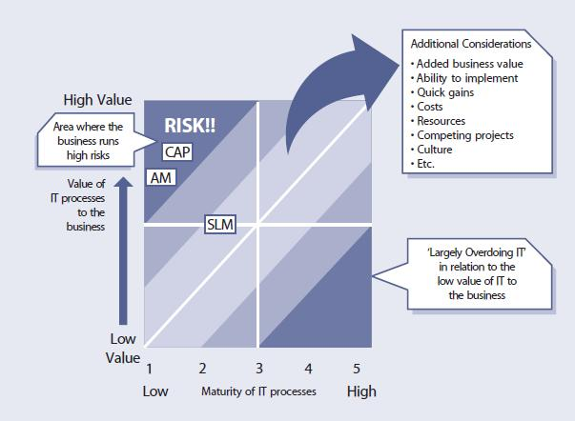
نگاه کلی
مقدمه
خدمت و مدیریت خدمت
مديريت خدمت به عنوان الگوی برتر
حاكميت و سيستم‌هاي مديريت
چرخه عمر خدمت
رویکرد بهبود مستمر خدمت
اصول بهبود مستمر خدمت
بهبود مستمر خدمت و ..
ورودی های مستمر به تفکیک گام های چرخه عمر خدمت
فرایند هفت مرحله ای
فرایند بهبود مستمر خدمت
رویه جمع آوری و پایش داده
محرک ها، ورودی، خروجی و رابط‌ ها
نقش سایر فرایندها
مروری بر روش ها و تکنیک ها
روش ها و تکنیک های بهبود مستمر خدمت
چگونگی و زمان ممیزی
ارزش فرایند در مقایسه با بلوغ فرایند
مقایسه بلوغ فرایندی
کارت امتیازی متوازن IT
توسعه سازمانی، کارکردها، نقش ها
سازماندهی بهبود مستمر خدمت
ماتریس واگذاری مسئولیت
ابزارهای لازم برای پشتیبانی از فعالیت های بهبود مستمر خدمت
ملاحظات فنی
سیستم پیکربندی
دیگاه خدمت محور از سازمان IT
دیدگاه جامع CSI، نقش ها و ورودی ها
پیاده سازی بهبود مستمر خدمت
دلایل شکست پروژه های تحول
چالش ها ریسک ها و عوامل بحزانی
Notes:
در پروژه های بهبود فرایند مدیریت خدمت یکی از سوال هایی که پرسیده می شود باید حول این موضوع باشد که فرایندهای ما به چه حد از بلوغ باید برسند؟ پاسخ سوال به طور مستقیم به کسب و کار بر می گردد. اینکه هر فرایند برای کسب و کار چه میزان اهمیت دارد؟ سازمان هایی که پیش از برنامه ریزی اقدام می کنند همواره نتایج فاجعه باری را خواهند داشت. مثلا فقدان برنامه ریزی ظرفیت مناسب مشکلات دسترس پذیری را به وجود خواهد آورد که موجب ناتوانی شرکت در فروش محصولات خواهد شد.
بلوغ فرایند در حالت ایده آل در نواحی ایمن اتفاق می افتد. اگر فرایند بالغ نباشد و ولی کسب و کار به شدت به آن وابسته باشد خطری بزرگ سازمان را تهدید می کند. و اگر فرایندی کاملا بالغ باشد و لی ارتباط کمی با کسب و کار داشته باشد در این صورت سازمان روی منابع مالی و انسانی بیش ار حد لازم سرمایه گذاری کرده است. هنگامی که بهبود مستمر خدمت به دنبال بهبود فرایند های فناوری اطلاعات است درک ارزش فرایندها از دیدگاه کسب و کار بسیار حائز اهمیت است.

Slide 20
نگاه کلی
مقدمه
ارزیابی بلوغ فرایند
روشی برای شناسایی فرصت های بهبود مدیریت خدمت است. هنگامی که سازمان ارزیابی بلوغ را انجام می دهد می خواهد بداند که در مقایسه با سازمان های دیگر چگونه است. مثال: میانگین امتیاز بلوغ سازمان
خدمت و مدیریت خدمت
مديريت خدمت به عنوان الگوی برتر
حاكميت و سيستم‌هاي مديريت
چرخه عمر خدمت
رویکرد بهبود مستمر خدمت
اصول بهبود مستمر خدمت
بهبود مستمر خدمت و ..
مدیریت مالی 2/67
مدیریت خرابی 2/49
مدیریت تدوام خدمت فناوری اطلاعات 2/43
مدیریت سطح خدمت 1/96
مدیریت تغییر 2/36
مدیریت دسترس پذیری 1/97
مدیریت پیکربندی 1/66
مدیریت نشر 2/26
ورودی های مستمر به تفکیک گام های چرخه عمر خدمت
فرایند هفت مرحله ای
فرایند بهبود مستمر خدمت
رویه جمع آوری و پایش داده
محرک ها، ورودی، خروجی و رابط‌ ها
نقش سایر فرایندها
مروری بر روش ها و تکنیک ها
روش ها و تکنیک های بهبود مستمر خدمت
چگونگی و زمان ممیزی
ارزش فرایند در مقایسه با بلوغ فرایند
مقایسه بلوغ فرایندی
کارت امتیازی متوازن IT
توسعه سازمانی، کارکردها، نقش ها
سازماندهی بهبود مستمر خدمت
مدل بلوغ CMMI
هیچ چیز وجود ندارد. 0-عدم وجود
وجود شواهد و مدارکی مبتنی بر توسعه 1-آغاز
برخی فرایندها مستند شده و در برخی موارد خطاهایی وجود دارد 2-تکرار
استاندارد شده و مستند شده 3-تعریف شده
ارزیابی و بررسی میزان سازگاری و تطابق 4-مدیریت شده
در بهبود، فرایندها به بهترین الگوها بتدیل می شوند 5- بهینه شده
ماتریس واگذاری مسئولیت
ابزارهای لازم برای پشتیبانی از فعالیت های بهبود مستمر خدمت
ملاحظات فنی
سیستم پیکربندی
دیگاه خدمت محور از سازمان IT
دیدگاه جامع CSI، نقش ها و ورودی ها
پیاده سازی بهبود مستمر خدمت
دلایل شکست پروژه های تحول
30-20
چالش ها ریسک ها و عوامل بحزانی

Slide 21
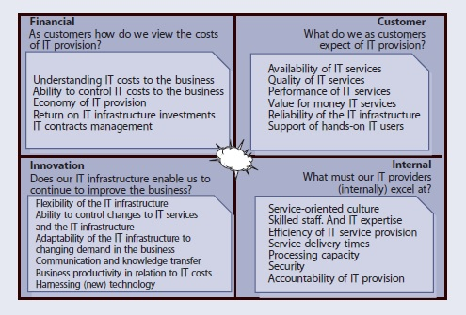
نگاه کلی
مقدمه
خدمت و مدیریت خدمت
مديريت خدمت به عنوان الگوی برتر
حاكميت و سيستم‌هاي مديريت
چرخه عمر خدمت
رویکرد بهبود مستمر خدمت
اصول بهبود مستمر خدمت
بهبود مستمر خدمت و ..
ورودی های مستمر به تفکیک گام های چرخه عمر خدمت
فرایند هفت مرحله ای
فرایند بهبود مستمر خدمت
رویه جمع آوری و پایش داده
محرک ها، ورودی، خروجی و رابط‌ ها
نقش سایر فرایندها
مروری بر روش ها و تکنیک ها
روش ها و تکنیک های بهبود مستمر خدمت
چگونگی و زمان ممیزی
ارزش فرایند در مقایسه با بلوغ فرایند
مقایسه بلوغ فرایندی
کارت امتیازی متوازن IT
توسعه سازمانی، کارکردها، نقش ها
سازماندهی بهبود مستمر خدمت
ماتریس واگذاری مسئولیت
ابزارهای لازم برای پشتیبانی از فعالیت های بهبود مستمر خدمت
ملاحظات فنی
سیستم پیکربندی
دیگاه خدمت محور از سازمان IT
دیدگاه جامع CSI، نقش ها و ورودی ها
پیاده سازی بهبود مستمر خدمت
دلایل شکست پروژه های تحول
چالش ها ریسک ها و عوامل بحزانی
Notes:
روش کارت امتیازی متوازی بر تعریف کیفیت از دیدگاه مشتری، بهبود مستمر ، تنفیذ اختیار به کارمندان، مدیریت حول محور اندازه گیری، و بازخورد تمرکز دارد. با پیاده سازی کارت امتیازی متوازن در سطح واحدهای راهبردی کسب و کار به صورت آبشاری به کل سازمان تسری مییابد. واحد ها برای هر مولفه مرتبط با سطح کسب و کار و هدف راهبردی مرتبط هدف هایی را تعریف می کنند. برقراری ارتباط بین سیستم پاداش و کارت امتیازی متوازن راهکاری اثربخش است

Slide 22
نگاه کلی
مقدمه
توسعه سازمانی
برای سازماندهی تنها یک راه وجود ندارد و بهترین الگوهای تعریف شده در ITIL باید برای هر سازمانی شخصی سازی شوند. هر تغییر اعمال شده باید محدودیت های منابع، سایز و ماهیت سازمان، نیازمندی های کسب و کاری و مشتریان را در نظر بگیرد.
خدمت و مدیریت خدمت
مديريت خدمت به عنوان الگوی برتر
حاكميت و سيستم‌هاي مديريت
چرخه عمر خدمت
رویکرد بهبود مستمر خدمت
اصول بهبود مستمر خدمت
بهبود مستمر خدمت و ..
ورودی های مستمر به تفکیک گام های چرخه عمر خدمت
کارکردها
کارکرد تیم یا گروهی از افراد، ابزارها و یا سایر منابع برای اجرای یک یا چند فرایند یا فعالیت است. در سازمان های بزرگ، یک وظیفه می تواند میان واحدها، تیم ها، یا گروه های مختلف شکسته شود و یا به واحد سازمانی مشخصی مانند میز خدمت سپرده شود.
فرایند هفت مرحله ای
فرایند بهبود مستمر خدمت
رویه جمع آوری و پایش داده
محرک ها، ورودی، خروجی و رابط‌ ها
نقش سایر فرایندها
مروری بر روش ها و تکنیک ها
روش ها و تکنیک های بهبود مستمر خدمت
چگونگی و زمان ممیزی
ارزش فرایند در مقایسه با بلوغ فرایند
نقش ها
یک نقش مجموعه ای از مسئولیت ها، فعالیت ها و اختیارات تفویض شده به شخص و یا تیم است. باید برای پشتیبانی از بهبود نقش های زیادی تعریف شود. این نقش ها جامعیت ندارند و در برخی موارد می توانند با یکدیگر ترکیب شوند و یا به نقش های ریزتر شکسته شوند.
مقایسه بلوغ فرایندی
کارت امتیازی متوازن IT
توسعه سازمانی، کارکردها، نقش ها
سازماندهی بهبود مستمر خدمت
ماتریس واگذاری مسئولیت
ابزارهای لازم برای پشتیبانی از فعالیت های بهبود مستمر خدمت
ملاحظات فنی
سیستم پیکربندی
دیگاه خدمت محور از سازمان IT
دیدگاه جامع CSI، نقش ها و ورودی ها
پیاده سازی بهبود مستمر خدمت
دلایل شکست پروژه های تحول
چالش ها ریسک ها و عوامل بحزانی
Notes:
این بخش در مورد سازماندهی مدیریت خدمت در چرخه عمر بهبود مستمر خدمت است. از این رو شامل نقش ها، مسئولیت ها و شایستگی های مورد نیاز برای اجرای فرایندهای تعریف شده در بهبود مستمر خدمت است. تمامی گام‌های چرخه عمر خدمت به دنبال فرصت بهبود است و بیشتر نقش ها می‌توانند در بهبود مستمر خدمت مشارکت داشته باشند. مسئولیت تمام عناصر و فرایندهای چرخه عمر خدمت، کشف فرصت های بهبود کیفیت و اثر بخشی به منظور توانمندسازی کسب و کار است. بنابراین سازماندهی بهبود تنها محدود به ایت گام نیست و مسئولیت تمامی نقش های تعربف شده در چرخه عمر خدمت را دارد.

Slide 23
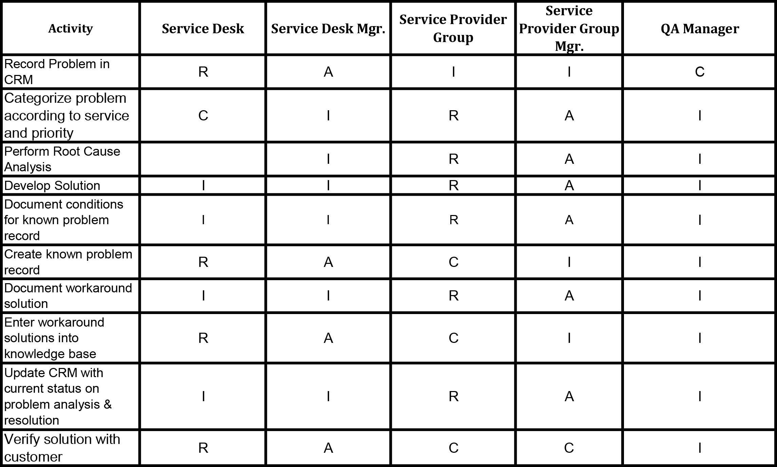
ماتریس RACI
نگاه کلی
مقدمه
خدمت و مدیریت خدمت
مديريت خدمت به عنوان الگوی برتر
مسئول: شخصی که مسئولیت اجرای
صحیح فرایند را بر عهده دارد.
حاكميت و سيستم‌هاي مديريت
چرخه عمر خدمت
رویکرد بهبود مستمر خدمت
اصول بهبود مستمر خدمت
بهبود مستمر خدمت و ..
پاسخگو: شخصی که مالکیت
کیفیت نتیجه نهایی را بر عهده دارد.
ورودی های مستمر به تفکیک گام های چرخه عمر خدمت
فرایند هفت مرحله ای
فرایند بهبود مستمر خدمت
رویه جمع آوری و پایش داده
مشاور: افرادی با تخصص موضوعی خاص نظراتشان مطلوب است
محرک ها، ورودی، خروجی و رابط‌ ها
نقش سایر فرایندها
مروری بر روش ها و تکنیک ها
روش ها و تکنیک های بهبود مستمر خدمت
مطلع: افرادی که در جریان کار فقط برای
تکمیل وظیفه به روز هستند و ارتباطات
با انها یک طرفه است
چگونگی و زمان ممیزی
ارزش فرایند در مقایسه با بلوغ فرایند
مقایسه بلوغ فرایندی
کارت امتیازی متوازن IT
توسعه سازمانی، کارکردها، نقش ها
سازماندهی بهبود مستمر خدمت
ماتریس واگذاری مسئولیت
ابزارهای لازم برای پشتیبانی از فعالیت های بهبود مستمر خدمت
ملاحظات فنی
سیستم پیکربندی
دیگاه خدمت محور از سازمان IT
دیدگاه جامع CSI، نقش ها و ورودی ها
پیاده سازی بهبود مستمر خدمت
دلایل شکست پروژه های تحول
23
چالش ها ریسک ها و عوامل بحزانی
Notes:
تعریف شفاف از مسئولیت پذیری و پاسخگویی برای مدیریت موثر خدمت لازم است. بدین منظور در سازمان ها معمولا از ماتریس واگذاری مسئولیت استفاده می شود. این ماتریس روشی آسان برای پیگیری وظایف افراد در طول فرایند است. RACI مخفف چهار نقش اصلی مسئول(کسی که مسئولیت اجرای صحیح فرایند را بر عهده دارد)، پاسخگو(کسی که مالکیت کیفیت نتیجه نهایی را بر عهده دارد)، مشاور(افرادی که نظراتشان مطلوب است) و مطلع(افرادی که در جریان کار، فقط برای تکمیل وظیفه یا تحویل دادنی، از منظر اطلاعات، به روز نگه داشته می شوند.) است.
RACI chart
مسئول

Slide 24
نگاه کلی
مقدمه
ابزارهای مورد نیاز پشتیبانی از CSI
خدمت و مدیریت خدمت
مديريت خدمت به عنوان الگوی برتر
حاكميت و سيستم‌هاي مديريت
چرخه عمر خدمت
مدیریت رخداد
مدیریت شبکه و سیستم ها
رویکرد بهبود مستمر خدمت
اصول بهبود مستمر خدمت
مجموعه برنامه های مدیریت خدمت IT
بهبود مستمر خدمت و ..
ورودی های مستمر به تفکیک گام های چرخه عمر خدمت
درخواست خدمت
مدیریت دانش
فرایند هفت مرحله ای
فرایند بهبود مستمر خدمت
تجزیه و تحلیل خودکار خرابی/مساله IT
رویه جمع آوری و پایش داده
محرک ها، ورودی، خروجی و رابط‌ ها
نقش سایر فرایندها
ابزارهای پایش عملکرد برنامه های کاربردی و خدمت
مدیریت عملکرد
مروری بر روش ها و تکنیک ها
روش ها و تکنیک های بهبود مستمر خدمت
ابزارهای تحلیل آماری
چگونگی و زمان ممیزی
ارزش فرایند در مقایسه با بلوغ فرایند
مدیریت امنیت اطلاعات
مدیریت تست نرم افزار
مقایسه بلوغ فرایندی
کنترل ورژن های نرم افزار
کارت امتیازی متوازن IT
توسعه سازمانی، کارکردها، نقش ها
سازماندهی بهبود مستمر خدمت
ابزارهای مدیریت مالی
ماتریس واگذاری مسئولیت
هوشمندی کسب و کار/گزارش دهی
مدیریت پروژه و پورتفلیو
ابزارهای لازم برای پشتیبانی از فعالیت های بهبود مستمر خدمت
ملاحظات فنی
سیستم پیکربندی
دیگاه خدمت محور از سازمان IT
دیدگاه جامع CSI، نقش ها و ورودی ها
پیاده سازی بهبود مستمر خدمت
دلایل شکست پروژه های تحول
24-30
چالش ها ریسک ها و عوامل بحزانی
Notes:
فعالیت های بهبود مستمر خدمت به ابزارهای نرم افزاری برای پایش و گزارش دهی خدمات و فرایندهای مدیریت خدمت IT نیاز دارند. این ابزارها برای جمع آوری داده، پایش، تحلیل و گزارش دهی خدمات استفاده شده و به تعیین میزان کارایی و اثربخشی فرایندهای مدیریت خدمت IT کمک می کنند. مزایای طولانی مدت استفاده از این ابزارها، صرفه جویی در مخارج و افزایش بهره وری است که به افزایش کیفیت خدمات IT منجر خواهد شد.

Slide 25
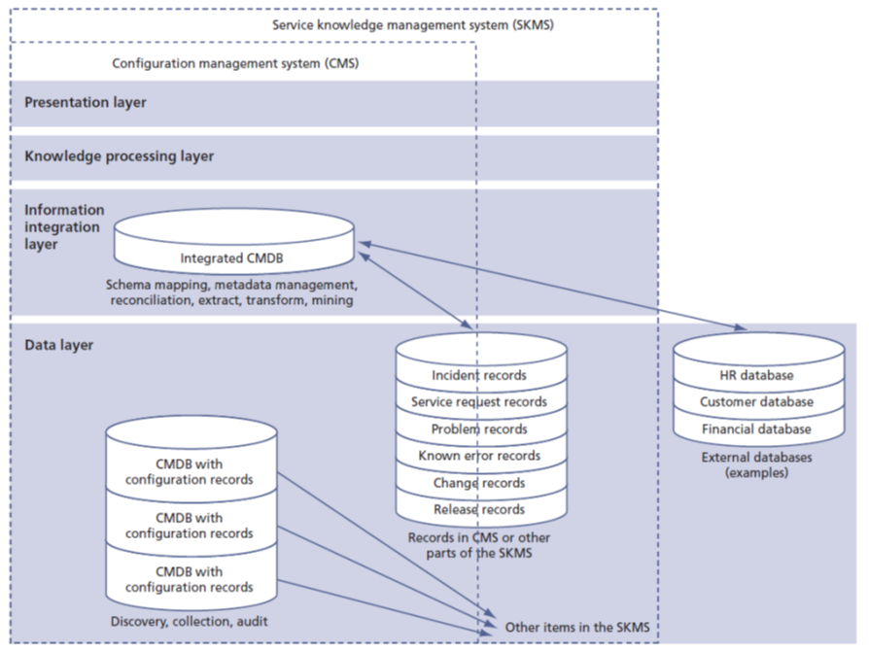
نگاه کلی
مقدمه
خدمت و مدیریت خدمت
مديريت خدمت به عنوان الگوی برتر
حاكميت و سيستم‌هاي مديريت
چرخه عمر خدمت
رویکرد بهبود مستمر خدمت
اصول بهبود مستمر خدمت
بهبود مستمر خدمت و ..
ورودی های مستمر به تفکیک گام های چرخه عمر خدمت
فرایند هفت مرحله ای
فرایند بهبود مستمر خدمت
رویه جمع آوری و پایش داده
محرک ها، ورودی، خروجی و رابط‌ ها
نقش سایر فرایندها
مروری بر روش ها و تکنیک ها
روش ها و تکنیک های بهبود مستمر خدمت
چگونگی و زمان ممیزی
ارزش فرایند در مقایسه با بلوغ فرایند
مقایسه بلوغ فرایندی
کارت امتیازی متوازن IT
توسعه سازمانی، کارکردها، نقش ها
سازماندهی بهبود مستمر خدمت
ماتریس واگذاری مسئولیت
ابزارهای لازم برای پشتیبانی از فعالیت های بهبود مستمر خدمت
ملاحظات فنی
سیستم پیکربندی
دیگاه خدمت محور از سازمان IT
دیدگاه جامع CSI، نقش ها و ورودی ها
پیاده سازی بهبود مستمر خدمت
دلایل شکست پروژه های تحول
چالش ها ریسک ها و عوامل بحزانی
Notes:
کارکرد ابزار برای پشتیبانی از مدیریت پیکربندی و دارایی های خدمت و نیز سیستم مدیریت پیکربندی باید به اندازه ای پیشرفته باشد که وابستگی میان خدمات و نگاشت آن با قابلیت ها را نشان دهد. شکل سه لایه های مختلف مدیریت پیکربندی را نشان می دهد. این سیستم ابتدا از منابع مختلف ورودی می گیرد، سپس آن را به اطلاعات و دانش تبدیل می کند و در لایه نهایی به نمایش و ارائه آن می پردازد. سیستم مدیریت پیکربندی برای ایجاد یکپارچگی بین کارکردهای ابزار مدیریت خدمت IT زیربنایی اساسی است و برای تحقق ماموریت بهبود مستمر خدمت، داده‌های کلیدی را فراهم می آورد.
CMS: CONFIGURATION MANAGEMENT SYSTEM SKMS: SERVICE KNOWLEDGE MANAGEMENT SYSTEM

Slide 26
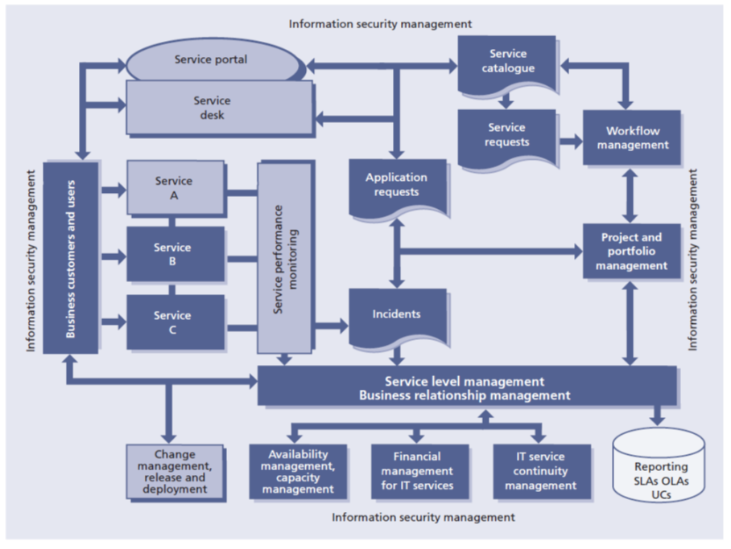
نگاه کلی
مقدمه
خدمت و مدیریت خدمت
مديريت خدمت به عنوان الگوی برتر
حاكميت و سيستم‌هاي مديريت
چرخه عمر خدمت
رویکرد بهبود مستمر خدمت
اصول بهبود مستمر خدمت
بهبود مستمر خدمت و ..
ورودی های مستمر به تفکیک گام های چرخه عمر خدمت
فرایند هفت مرحله ای
فرایند بهبود مستمر خدمت
رویه جمع آوری و پایش داده
محرک ها، ورودی، خروجی و رابط‌ ها
نقش سایر فرایندها
مروری بر روش ها و تکنیک ها
روش ها و تکنیک های بهبود مستمر خدمت
چگونگی و زمان ممیزی
ارزش فرایند در مقایسه با بلوغ فرایند
مقایسه بلوغ فرایندی
کارت امتیازی متوازن IT
توسعه سازمانی، کارکردها، نقش ها
سازماندهی بهبود مستمر خدمت
ماتریس واگذاری مسئولیت
ابزارهای لازم برای پشتیبانی از فعالیت های بهبود مستمر خدمت
ملاحظات فنی
سیستم پیکربندی
دیگاه خدمت محور از سازمان IT
دیدگاه جامع CSI، نقش ها و ورودی ها
پیاده سازی بهبود مستمر خدمت
دلایل شکست پروژه های تحول
چالش ها ریسک ها و عوامل بحزانی
Notes:
سازمان ها باید به منظور اجرای موثر بهبود مستمر خدمت، نیارمندی های ابزاری خود را از حیث تمامی ابعاد حائز اهمیت در نظر بگیرند. همانطور که در شکل شماره چهار نمایش داده شده است، بدین منظور مجموعه ابزارهای یکپارچه برای پوشش تمامی فرایندهای ITIL و جمع آوری داده مربوطه نیاز است. ابزارهای بهبود مستمر خدمت باید از فعالیت های کلیدی عملیات مرتبط با گام های هفت گانه بهبود شامل جمع آوری داده پردازش داده تجزیه و تحلیل داده، ارائه و نمایش داده خدمت پشتیبانی کنند. همچنین ابزارها باید تمامی سطوح سلسله مراتبی خدمات اعم از خدمات، سیستم ها و اجزا را پایش و فعالیت های گزارش دهی از SLA ها،OLAها و UC ها را پشتیبانی کنند. UNDERPINING CONTRACT

Slide 27
نگاه کلی
مقدمه
خدمت و مدیریت خدمت
مديريت خدمت به عنوان الگوی برتر
حاكميت و سيستم‌هاي مديريت
چرخه عمر خدمت
رویکرد بهبود مستمر خدمت
اصول بهبود مستمر خدمت
بهبود مستمر خدمت و ..
ورودی های مستمر به تفکیک گام های چرخه عمر خدمت
فرایند هفت مرحله ای
فرایند بهبود مستمر خدمت
رویه جمع آوری و پایش داده
محرک ها، ورودی، خروجی و رابط‌ ها
نقش سایر فرایندها
مروری بر روش ها و تکنیک ها
روش ها و تکنیک های بهبود مستمر خدمت
چگونگی و زمان ممیزی
ارزش فرایند در مقایسه با بلوغ فرایند
مقایسه بلوغ فرایندی
کارت امتیازی متوازن IT
توسعه سازمانی، کارکردها، نقش ها
سازماندهی بهبود مستمر خدمت
ماتریس واگذاری مسئولیت
ابزارهای لازم برای پشتیبانی از فعالیت های بهبود مستمر خدمت
ملاحظات فنی
سیستم پیکربندی
دیگاه خدمت محور از سازمان IT
دیدگاه جامع CSI، نقش ها و ورودی ها
پیاده سازی بهبود مستمر خدمت
دلایل شکست پروژه های تحول
چالش ها ریسک ها و عوامل بحزانی
Notes:
مهم ترین رویکرد اجرای فعالیت های بهبود مستمر حول خدمات است. در این راستا شایان توجه است که اجرای فرایندهای هفت گانه بهبود در صورت نبودن فرایندهای مدیریت خدمت بالغ بسیار دشوار است. فرایندهای نابالغ داده های غنی ندارند. یعنی یا هیچ فرایندی وجود ندارد یا فرایندها عمومیت و کارایی لازم ندارند. لازم است پیش از پیاده سازی بهبود مستمر خدمت، نقش های بیان شده در قسمت های گذشته شناسایی شوند. این نقش ها شامل مدیریت بهبود مستمر خدمت، مالک خدمت و تحلیل گر گزارش هاست. یک سازمان می تواند پیاده سازی فعالیت های بهبود مستمر خود را از راه های مختلفی آغاز کند. این رویکردها را می توان در سه دسته رویکرد خدمت محور، رویکرد چرخه عمر و رویکرد گروه های کارکردی در نظر گرفت.
دیدگاه جامع: پیاده سازی بهبود مستر خدمت تاثیر شگرفی بر واحدهای مختلف IT خواهد گذاشت. فرایندها، افراد، فناوری و مدیریت، تحت تاثیر تغییرات قرار می گیرند. بهبود مستمر خدمت باید به عنوان راهی برای زندگی در سازمان پذیرفته شود. این مهم ممکن است نیازمند ساختار مدیریتی جدید، فناوری جدید و تغییرات فرایندی باشد. افراد نیز باید تحت آموزش قرار گیرند تا اهمیت بهبود را در سازمان درک نمایند. اگر تنها بر تغییر یک فرایند یا فناوری تمرکز شود، بهبود مستمر خدمت موثر واقع نمی گردد. شکل پنج نشان می دهد که چگونه بهبود مستمر خدمت دیدگاهی جامع نسبت به بهبود دارد.
نقش ها و ورودی ها : در شکل نقش ها و ورودی های بهبود مستمر خدمت نمایش داده شده است. همانطور که درشکل قابل مشاهده است، ایجاد ساختار حاکمیتی برای ماندگارسازی و رسمی سازی بهبود مستمر خدمت بسیار حیاتی است. این مهم نیازمند نقش های کلیدی برای ارزیابی روند، تحلیل گزارش ها و تصمیم گیری است. به منظور ارزیابی، تعیین انتظار و حد مطلوب از فرایند برای بررسی خروجی های فرایند و متریک های مناسب ضرورت دارد تا از این رهگذار بتوان فرصت های بهبود فرایند را استخراج کرد.

Slide 28
نگاه کلی
مقدمه
تشریح | دلایل شکست | ردیف
50% دلایل شکست افراد بدون انگیزه کمک نخواهند کرد. | ایجاد حس فوریت | 1
پیش بینی مشکلات اجرای تغییر، فقدان رهبری موثر و قوی، عدم وجود تیم راهنما | تشکیل تیم راهنما | 2
بدون وجود چشم انداز ملموس سازمان به مسیر غلط و ناکجا آباد هدایت خواهد شد. | ترسیم چشم انداز | 3
توجه و جلب دل های افراد به سفر تحول به نحوی که در رفتار آنان نمود یابد. بهره گیری از تمامی ابزارهای ارتباطی | پخش پیام های شفاف باور کردنی و دلنشین درباره تحول | 4
طراحی ساختار برای اجرای دورنما و حذف موانع مشارکت بیشتر افراد، اقدامات اجرایی در مورد پاداش | توانمندسازی افراد برای اجرای دورنما | 5
چند دستاورد سریع منجر به انصراف افراد از تغییر و یا پیوستن آنها به گروه مخالفان تغییر خواهد شد. | برنامه ریزی و ارائه چند دستاورد سریع | 6
تغییرات در ابتدا ضعیف و احتمال شکست پذیری آنها بالاست و افراد به الگوها و عادات قدیمی بازمی گردند. | پیگیری | 7
نشان دادن چگونگی منجر شدن رویکردها، رفتارها و گرایش ها به بهبود عملکرد و اطمینان حاصل کردن از حمایت معیارهای انتخاب و ارتقاء از رویکردهای جدید. | ماندگارسازی | 8
خدمت و مدیریت خدمت
مديريت خدمت به عنوان الگوی برتر
حاكميت و سيستم‌هاي مديريت
چرخه عمر خدمت
رویکرد بهبود مستمر خدمت
اصول بهبود مستمر خدمت
بهبود مستمر خدمت و ..
ورودی های مستمر به تفکیک گام های چرخه عمر خدمت
فرایند هفت مرحله ای
فرایند بهبود مستمر خدمت
رویه جمع آوری و پایش داده
محرک ها، ورودی، خروجی و رابط‌ ها
نقش سایر فرایندها
مروری بر روش ها و تکنیک ها
روش ها و تکنیک های بهبود مستمر خدمت
چگونگی و زمان ممیزی
ارزش فرایند در مقایسه با بلوغ فرایند
مقایسه بلوغ فرایندی
کارت امتیازی متوازن IT
توسعه سازمانی، کارکردها، نقش ها
سازماندهی بهبود مستمر خدمت
ماتریس واگذاری مسئولیت
ابزارهای لازم برای پشتیبانی از فعالیت های بهبود مستمر خدمت
ملاحظات فنی
سیستم پیکربندی
دیگاه خدمت محور از سازمان IT
دیدگاه جامع CSI، نقش ها و ورودی ها
پیاده سازی بهبود مستمر خدمت
دلایل شکست پروژه های تحول
چالش ها ریسک ها و عوامل بحزانی

Slide 29
نگاه کلی
مقدمه
خدمت و مدیریت خدمت
مديريت خدمت به عنوان الگوی برتر
ریسک ها
عوامل بحرانی موفقیت
چالش ها
حاكميت و سيستم‌هاي مديريت
بند پروازانه اندیشیدن
مطرح نکردن فرضت های بهبود
تمرکز نکردن همزمان بر بهبود فرایندها و خدمات
اولویت بندی نکردن پروژه های بهبود
اجرای بهبود بدون فناوری
پیاده سازی فعالیت ها بدون تخصیص منابع
انجام ندادن کلیه گام های هفتگانه
عدم اخذ تصمبم های راهبردی
عدم انجام مدیریت مناسب
فقدان ارتباط با کسب و کار
نبود و یا تاخیر در جلسات ارتباطی
عدم انجام تست قبل از بهبود
تعیین مدیر بهبود مستمر خدمت
پذیرش بهبود مستمر خدمت در سازمان
تعهد مدیریتی
تعیین معیارهای مشخص برای اولویت بندی پروژه های بهبود
پذیرش رویکرد چرخه عمر خدمت
تامین وجوه لازم برای فعالیت های بهبود
تخصیص منابع
وجود فناوری های لازم برای پشتیبانی از بهبود مستمر خدمت
پذیرش فرایندها
فقدان تعهد مدیریتی
منابع، بودجه و زمان ناکافی
فقدان فرایندهای بالغ مدیریت خدمت
فقدان اطلاعات، پایش و اندازه گیری ها
فقدان مدیریت دانش
مقاومت در برابر برنامه ریزی و نیز مقاومت در برابر آشکار شدن خطاها
فقدان اهداف راهبردها، خط مشی ها و جهت گیری های کسب و کاری در سازمان
فقدان دانش و ارزش برای تاثیرات کسب و کاری و اولویت آنها
فناوری ها و برنامه های کاربردی متضاد و متنوع
مقاومت در برابر تغییر و تغییر فرهنگی
ارتباطات ضعیف و فقدان همکاری بین IT و کسب و کار
فقدان ابزارها، استانداردها و مهارت ها
مدیریت ضعیف تامین کننده و یا عملکرد ضعیف تامین کننده
چرخه عمر خدمت
رویکرد بهبود مستمر خدمت
اصول بهبود مستمر خدمت
بهبود مستمر خدمت و ..
ورودی های مستمر به تفکیک گام های چرخه عمر خدمت
فرایند هفت مرحله ای
فرایند بهبود مستمر خدمت
رویه جمع آوری و پایش داده
محرک ها، ورودی، خروجی و رابط‌ ها
نقش سایر فرایندها
مروری بر روش ها و تکنیک ها
روش ها و تکنیک های بهبود مستمر خدمت
چگونگی و زمان ممیزی
ارزش فرایند در مقایسه با بلوغ فرایند
مقایسه بلوغ فرایندی
کارت امتیازی متوازن IT
توسعه سازمانی، کارکردها، نقش ها
سازماندهی بهبود مستمر خدمت
ماتریس واگذاری مسئولیت
ابزارهای لازم برای پشتیبانی از فعالیت های بهبود مستمر خدمت
ملاحظات فنی
سیستم پیکربندی
دیگاه خدمت محور از سازمان IT
دیدگاه جامع CSI، نقش ها و ورودی ها
پیاده سازی بهبود مستمر خدمت
دلایل شکست پروژه های تحول
چالش ها ریسک ها و عوامل بحزانی

